Slide 1
GAN. Создание и детекция дипфейков. Защиты от атак
Анастасия Анциферова, к.ф.-м.н.
Институт ИИ МГУ, с.н.с.
Центр Доверенного ИИ ИСП РАН, н.с.
12 ноября 2025

Slide 2
Содержание
Дипфейки: введение
Основные методы создания дипфейков
FaceSwap
GAN
Diffusion
Детекция дипфейков
Защиты от атак на метрики
Эмпирические
Доказуемые
Заключение

Slide 3
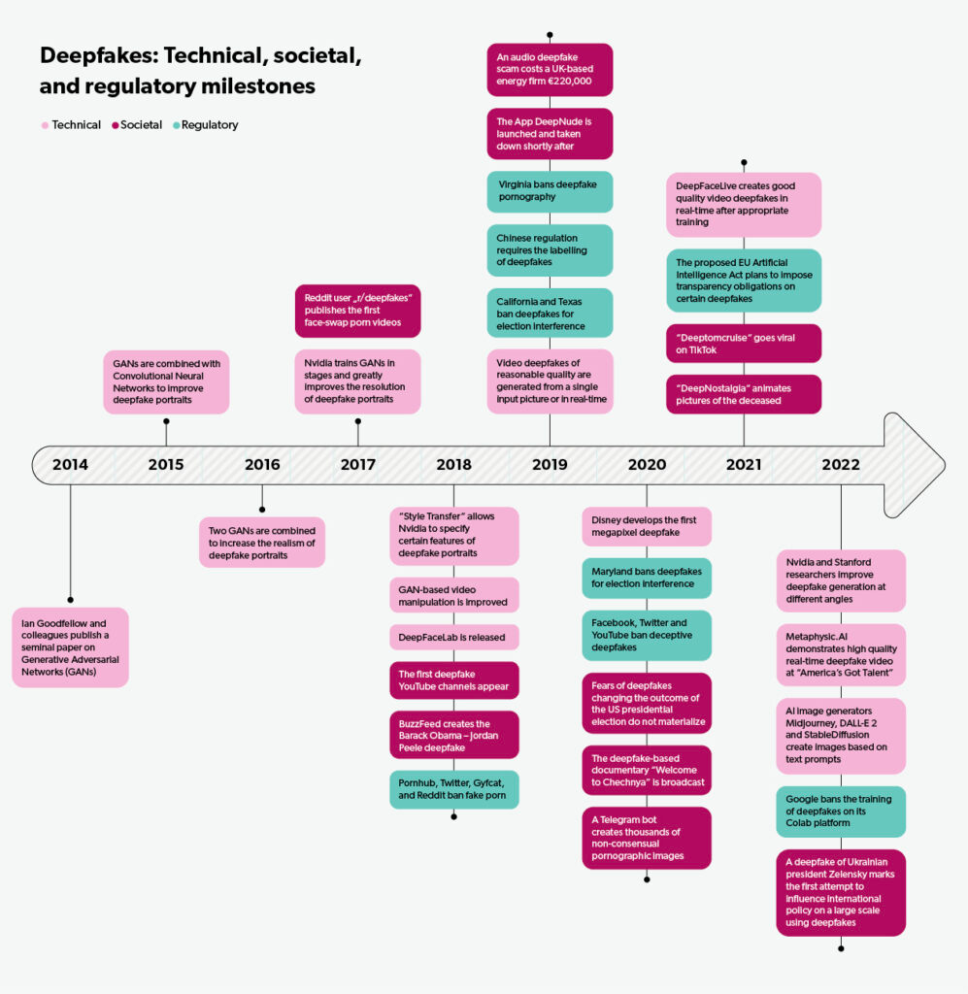
Deepfakes milestone
Face reenactment / face-swap (≈2016–2018): Face2Face & Deep Video Portraits enable realistic, real-time expression/pose transfer from a source to a target video. niessnerlab.org+2zollhoefer.com+2
Autoencoders + early “deepfake” pipelines (≈2017–2018): consumer-grade “faceswap” apps popularize identity swaps.
GAN era (≈2018–2021): StyleGAN→StyleGAN2/3 deliver high-resolution photorealistic faces and controllable editing; also leave model-specific artifacts (“fingerprints”). CVF Open Access+4arXiv+4NVIDIA+4
Diffusion era (2020→): DDPM & Latent Diffusion become the dominant image backbone; fewer classic GAN artifacts, better fidelity. NeurIPS Proceedings+1
VAE → GAN → Diffusion; temporal video modeling
NeRF for multi‑view consistency
Hybrid/conditional models for control
Notes:
https://github.com/hacksider/Deep-Live-Cam/raw/main/media/demo.gif

Slide 4
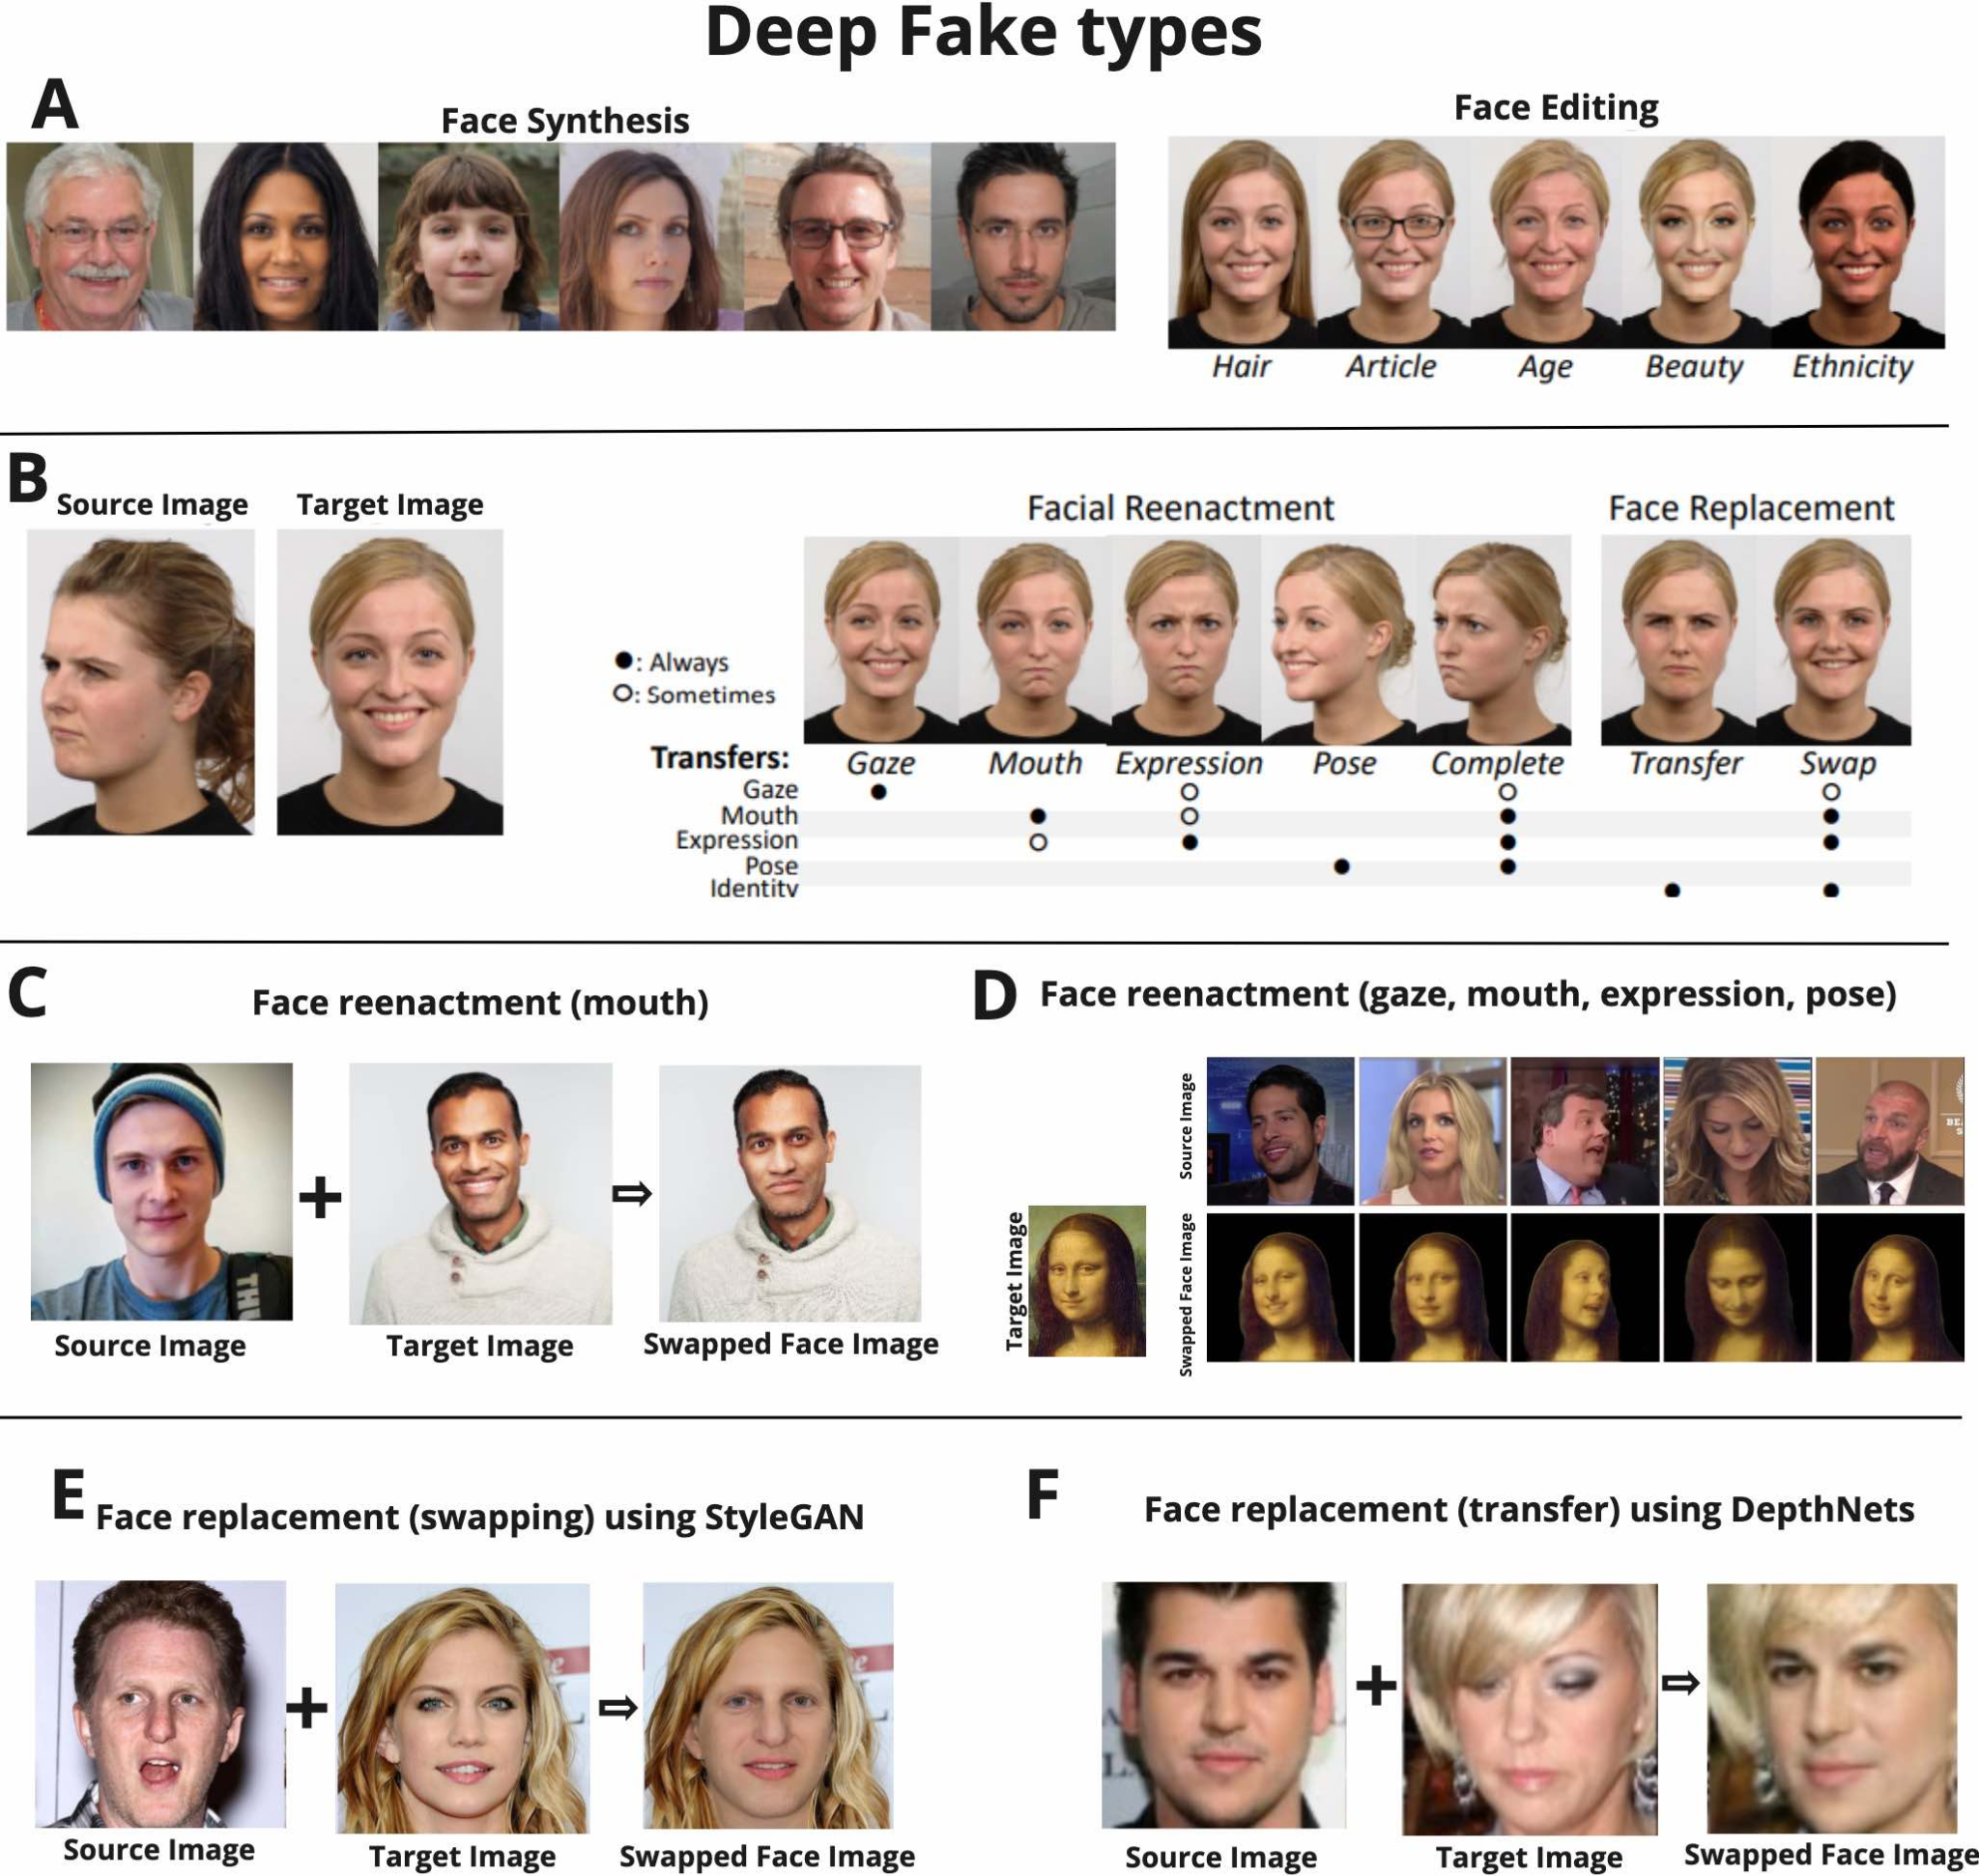
Deepfake types
Notes:
https://github.com/hacksider/Deep-Live-Cam/raw/main/media/demo.gif

Slide 5
From faceswap to diffusion
Face swap/reenact. autoencoders ~2016
GANs StyleGAN, Deepfakes 2017–2022
Diffusion text→image/video 2022+
Early years: autoencoders & simple faceswaps relying on facial landmarks; often low‑quality with visible seams.
GAN era: StyleGAN & DeepFake frameworks enable photorealistic faces; training on paired real–fake data improves fidelity.
Diffusion models: text‑to‑image/video & audio; iterative denoising removes tell‑tale GAN artifacts, reducing detection cues.
Notes:
https://github.com/hacksider/Deep-Live-Cam/raw/main/media/demo.gif

Slide 6
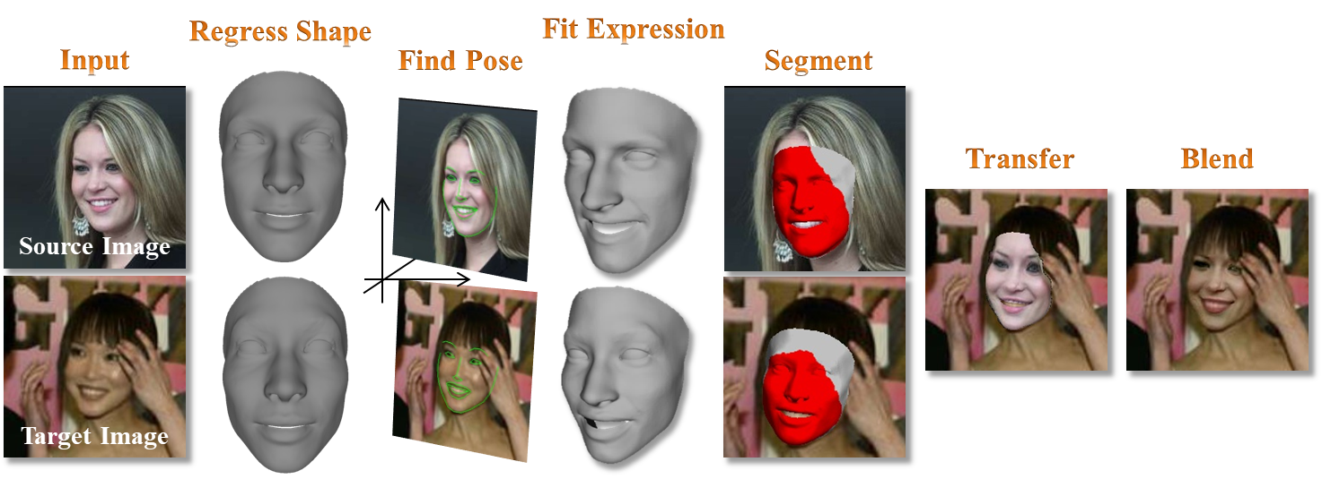
Face Swap
Y. Nirkin et al., “On Face Segmentation, Face Swapping, and Face Perception,” in IEEE FG, 2017

Slide 7
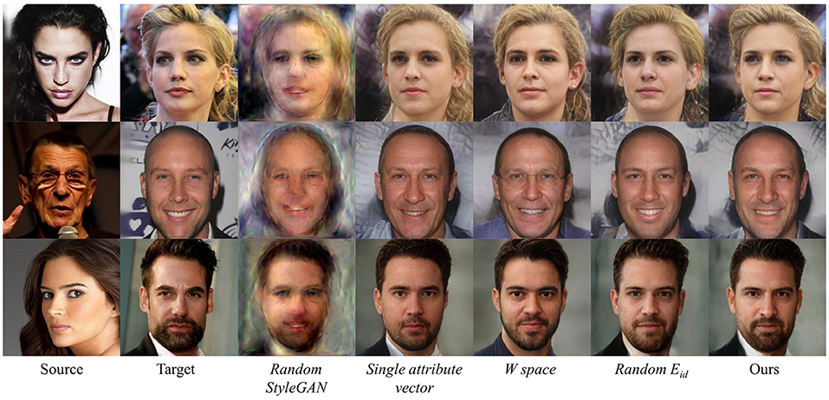
Face Swapping

Slide 8
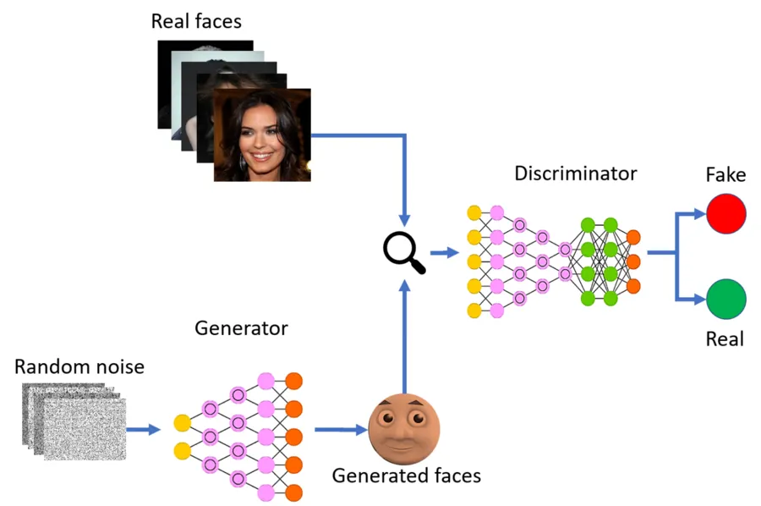
GAN
Дискриминатор учится отличать настоящие изображения от фейковых
Генератор учится генерировать такие изображения, которые обманывают дискриминатор

Slide 9
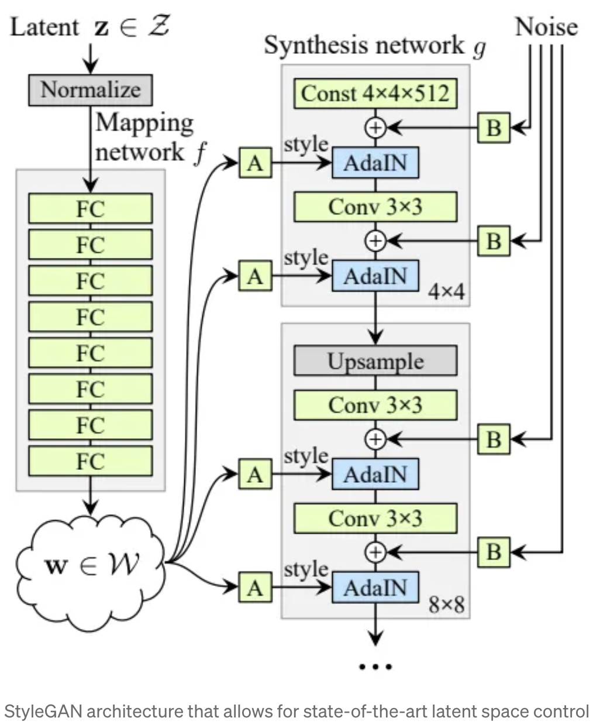
StyleGAN
Cтиль изображения определяется через карту стилей от mapping network
Архитектура StyleGAN: Mapping Network и Synthesis Network
Adaptive Instance Normalization (AdaIN): стиль, полученный из W, подгоняет статистики нормализации по каждому каналу через пару флагов scale и bias
Начальная точка синтеза — обучаемый константный тензор 4x4, который разворачивается модульно по мере добавления слоев.
Вариативность через добавление шума в каждый блок синтеза для разнообразия текстур, что дает реалистичные мелкие детали на разных разрешениях

Slide 10
StyleGAN
По шагам
Пусть z ∈ Z — входной латентный вектор.
Mapping Network f: Z → W, где W находится в общем пространстве стилей: W = f(z)
Каждый слой ленты синтеза принимает стиль y, полученный через линейное преобразование и нормализацию: y = (y_s, y_b) = affine(w), где y_s, y_b ∈ R^C соответствуют масштабам и смещению для C каналов слоя.
AdaIN для канала i слоя: AdaIN(x_i, y) = y_s,i · [(x_i − μ_i) / σ_i] + y_b,i
μ_i и σ_i — mean и standard deviation по каналу i после нормализации входа x_i; x_i — карта активаций слоя.
Генератор строится ступенчато через блоки прибавления разрешения:
y^(l) задается через AdaIN на ленте l: y^(l) = AdaIN(Conv_l(Upsample(z_prev)), y^(l))
Конечный результат: G(z) = {изображение размерности H×W×3}
Присоединение шума на каждом уровне: z_noise^(l) добавляется после нормализации для улучшения текстур: x^(l) ← Conv_l(Up(…)) + n^(l) · s^(l)

Slide 11
Процесс обучения StyleGAN
Подготовка данных: большой набор реальных изображений (например, 70 000 фотографий лиц).
Генератор и Дискриминатор инициализируются со случайными весами.
Цикл обучения (на каждой итерации):
Шаг 1: Обучение Дискриминатора.
Берется пачка реальных изображений из датасета.
Генератор создает пачку фальшивых изображений из случайного шума.
Дискриминатор анализирует и те, и другие, и получает два штрафа (loss):
Штраф за ошибку на реальных изображениях
Штраф за ошибку на фальшивых изображениях
Эти два штрафа суммируются, и веса Дискриминатора обновляются
Шаг 2: Обучение Генератора.
Генератор создает новую пачку фальшивых изображений.
Дискриминатор анализирует их.
Генератор получает один штраф: за то, что Дискриминатор распознал его изображения как "фальшивые".
Повторение: Шаги 1 и 2 повторяются сотни тысяч или миллионы раз

Slide 12
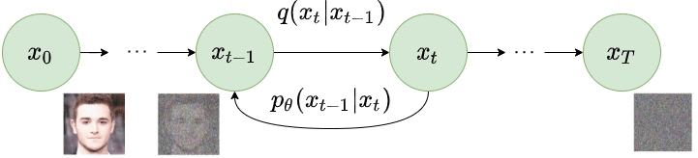
Диффузия
Основная идея модели
При обучении, изображения постепенно зашумляются Гауссовым шумом, пока не превратятся в белый шум. Нейросеть же обучается обращать этот процесс, восстанавливая данные из шума.
J. Ho et al., “Denoising Diffusion Probabilistic Models,” in NeurIPS, 2020

Slide 13
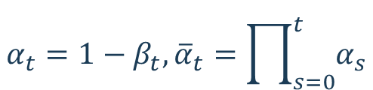
Диффузия
Прямой проход
Марковский процесс (зашумление)
Получение зашумленного изображения после репараметризации
J. Ho et al., “Denoising Diffusion Probabilistic Models,” in NeurIPS, 2020

Slide 14

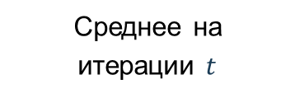
Диффузия
Обратный проход
Обратный процесс
J. Ho et al., “Denoising Diffusion Probabilistic Models,” in NeurIPS, 2020

Slide 15

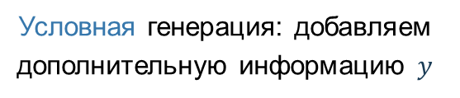
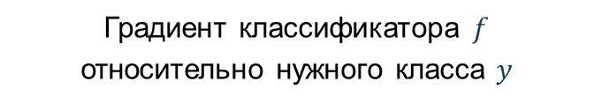
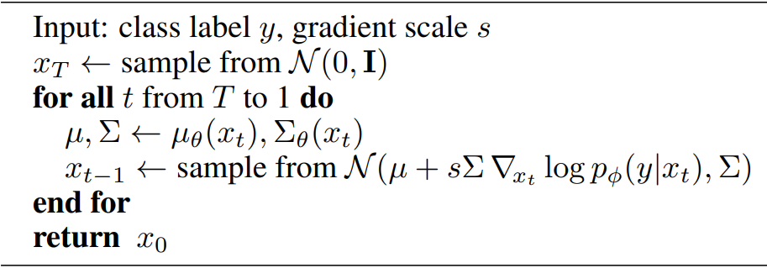
Диффузия
Guided Diffusion: Classifier Guidance
Безусловная генерация
Классификатор можно заменить на любую другую дифференцируемую функцию, например, No-Reference метрику
P. Dhariwal and A. Nichol, “Diffusion Models Beat GANs on Image Synthesis,” in NeurIPS, 2021

Slide 16
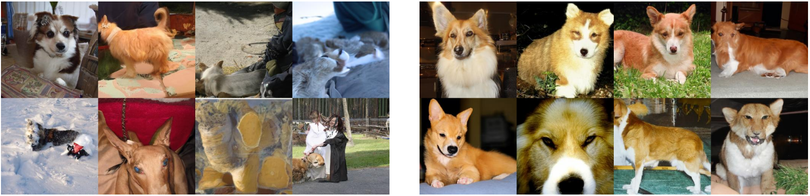
Диффузия
Примеры Classifier Guidance
ImageNet class "Pembroke Welsh corgi"
Classifier scale = 1.0
Classifier scale = 10.0
P. Dhariwal and A. Nichol, “Diffusion Models Beat GANs on Image Synthesis,” in NeurIPS, 2021

Slide 17
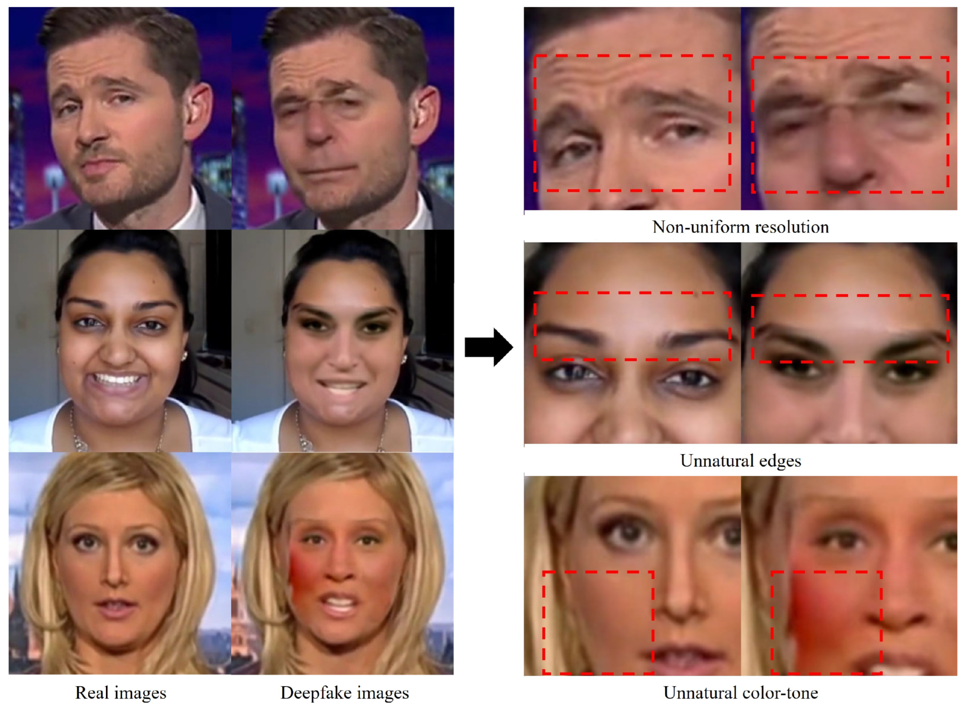
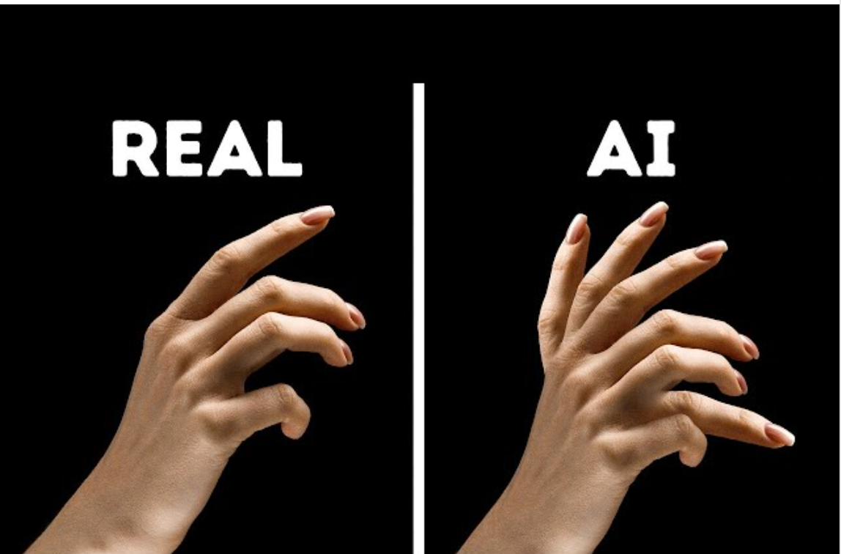
Deepfakes detection: Spatial & Frequency Cues
Visual artifacts: inconsistent lighting, distorted backgrounds & hair, boundary blending issues
Frequency anomalies: suppressed high‑frequency noise & unnatural frequency distributions
Camera fingerprints: PRNU/noiseprint detect sensor noise inconsistencies
Limitations: compression, cropping & multiple lenses degrade PRNU; GANs/diffusion simulate noise
[8][9][10]

Slide 18
Deepfakes detection: Temporal & Phychological
Eye & lip dynamics: irregular blinking, unnatural lip movement & mouth shapes reveal reenactment
Head pose & motion: inconsistent pose between frames; unnatural head‑torso alignment
[11][12][13][14]

Slide 19

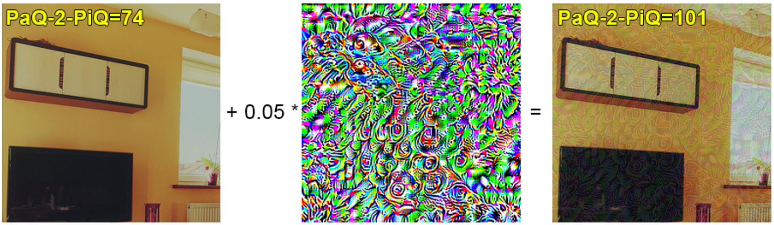
Защиты метрик от атак
Проблема
Модели оценки качества изображений уязвимы к атакам – преобразованиям, повышающим их значения без улучшений в визуальном качестве
Пример атаки на модель оценки качества изображений PaQ-2-PiQ

Slide 20
Введение Методы защит ML моделей computer vision
Adversarial defenses
Certified (provable)
Empirical
Lipshitz networks
Input Transformation/Purification
Probabilistic guaranteed
Adversarial Detector
Adversarial training

Slide 21




Формальная постановка задач
Защиты от атак
Adversarial purification — это преобразование входного изображения P : X → X
где x′ — атакованное изображение, x′′ — очищенное изображение
Adversarial training — это способ обучения нейронной сети
где D — распределение обучающих данных, L — функция потерь используемая для обучения, ε — параметр атаки.
Randomized smoothing — замена нейронной сети “сглаженной” версией:

Slide 22
Простые защиты Предлагаемые трансформации изображения
Flip
Random Crop
Median Filter
Gaussian Blur
Rotate
Resize
FCNet

Slide 23
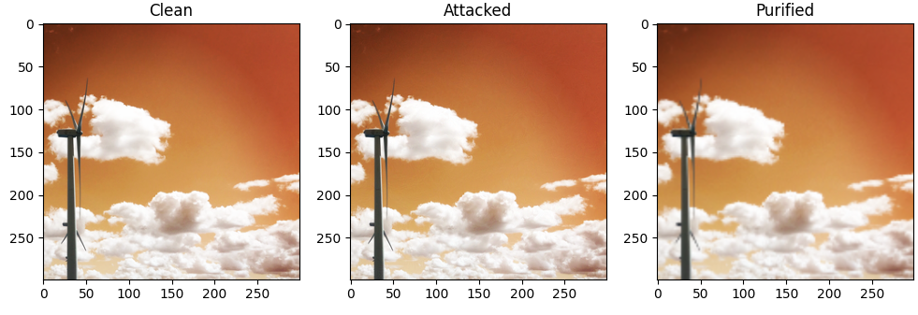
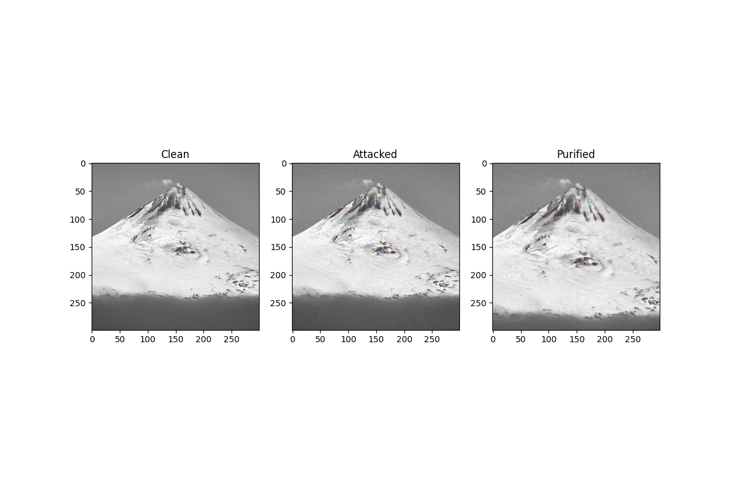
Простые защиты Upscale, random crop
Upscale against SSAH attack
Random Crop against Zhang et al. attack

Slide 24
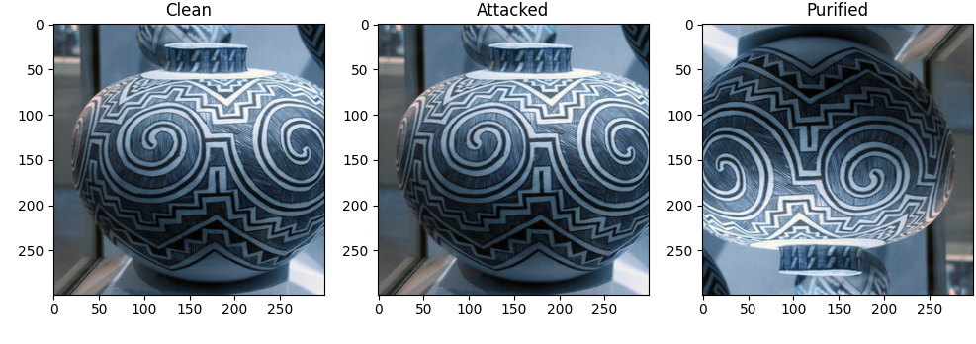
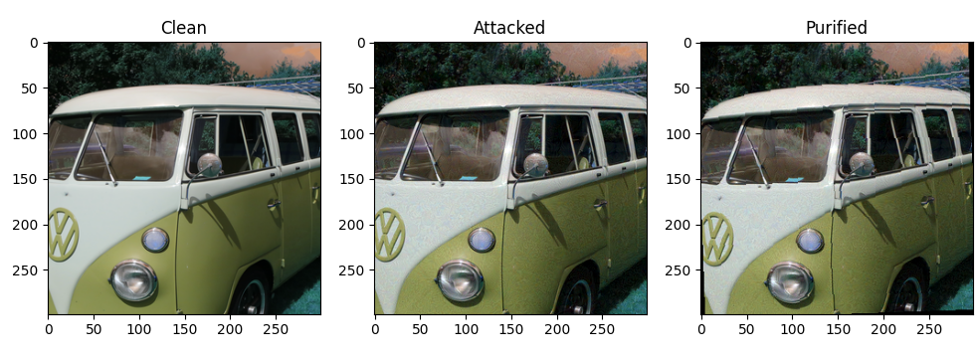
Простые защиты Flip, rotate
FLIP against MADC attack
Rotate against Zhang et al. attack

Slide 25
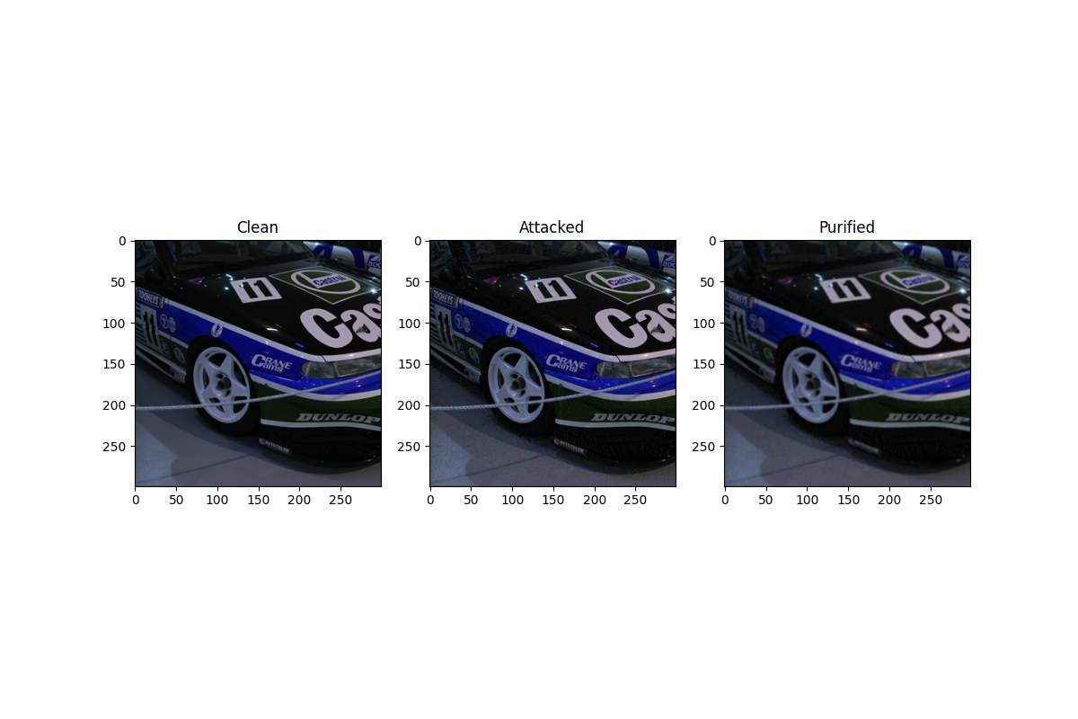
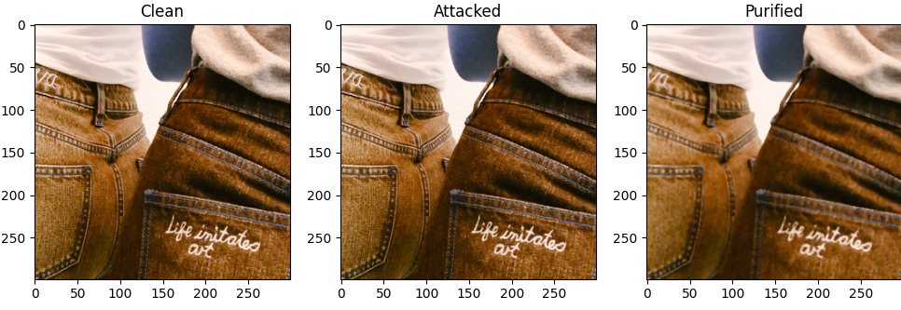
Простые защиты Gaussian blur, median filter
Gaussian blurring against Korhonen et al. attack
Median Filter against SSAH attack

Slide 26
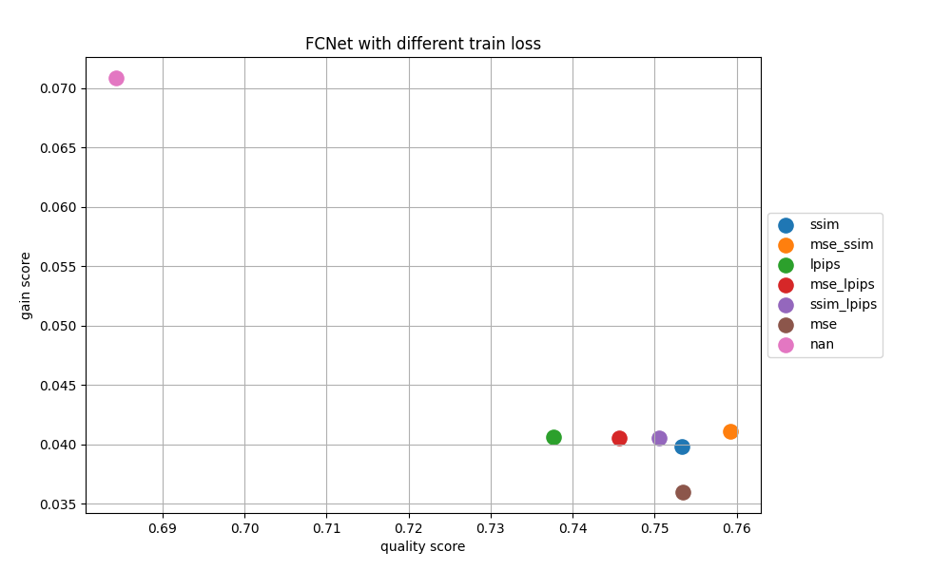
Простые защиты FCNet
Предыдущие методы защиты бесполезны против цветовой атаки AdvCF.
Для очистки данных от атаки AdvCF обучена нейронная сеть
Fully convolutional model with 3 hidden layers
Adam optimizer, 200 epochs
Loss: MSE / SSIM / LPIPS
Лучшие результаты показала версия сети с компонентой MSE и MSE+SSIM
Better
Better

Slide 27
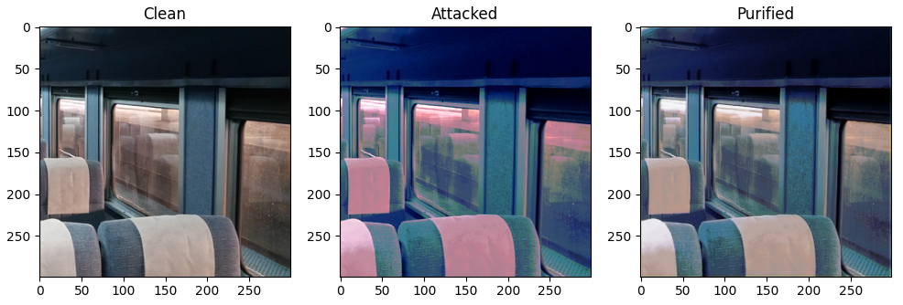
Простые защиты Пример работы FCNet против атаки AdvCF

Slide 28
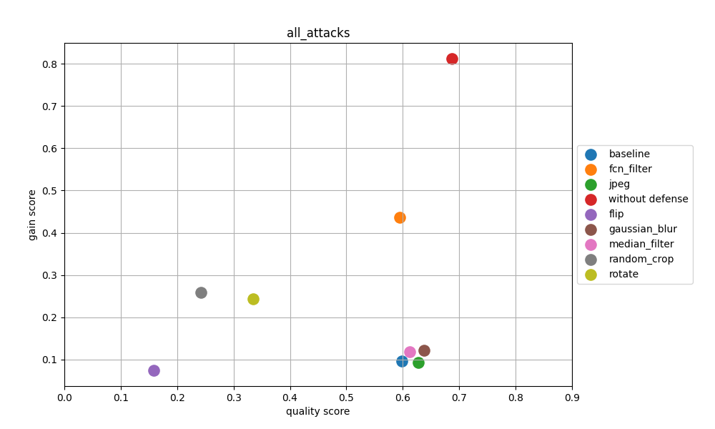
Простые защиты Результаты защиты на 10 атаках
Лучшая защита по Gain Score:
Flip Лучшая защита по Quality Score: Gaussian Blur
Better
Better

Slide 29
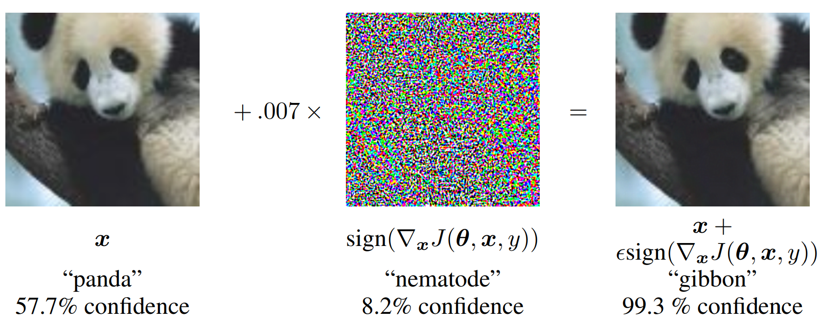
Adversarial Training Идея
Используем атакованные изображения для обучения защищенной версии модели
Например, для классификаторов меняется loss функция:
I. J. Goodfellow et al., “Explaining and Harnessing Adversarial Examples,” in ICLR, 2015

Slide 30
Adversarial Training Пример для метрик
Модели: метрики качества изображений на основе сверточных нейронных сетей:
Linearity
LPIPS
Датасеты:
обучение на KonIQ-10k
обучение на BAPPS
тестирование на NIPS 2017
Оценка:
Spearman's rank correlation coefficient (SRCC)
Площадь под графиком кривой Relative Gain для фиксированного набора eps (2, 4, 6, 8, 10)

Slide 31
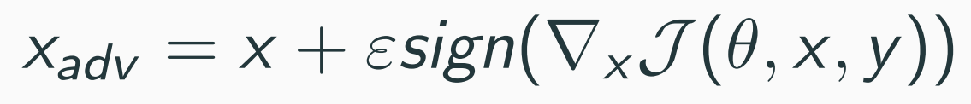
Adversarial Training Пример
Методы для генерации атакованных изображений:
FGSM
+ Быстро
– Не эффективно против более сложных атак
Fast Adversarial Training — перед атакой FGSM к исходному изображению добавляется случайное возмущение
+ Более эффективная защита, чем AT c FGSM
Auto-PGD – итеративная атака с адаптивным шагом
– теряем точность на чистых примерах
Штрафуем исходную метрику визуального качества на:
Константу (5 / 10%)
Значение прокси-метрики (SSIM / MS-SSIM / LPIPS)
Параметры модели
Loss

Slide 32
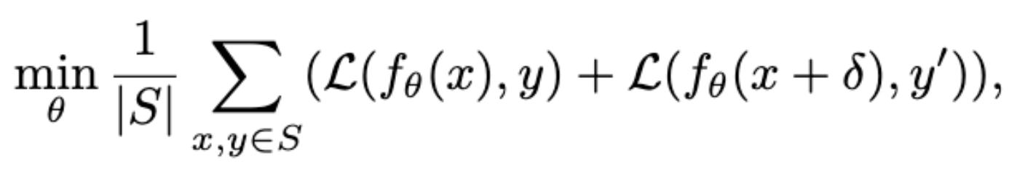
Adversarial Training Оптимизируемый функционал
Пусть S — тренировочный набор данных, f — атакуемая метрика, тогда лосс-функция во время обучения защищенной метрики:
Исходная метка качества
Модифицированная метка качества
Атакующее возмущение

Slide 33
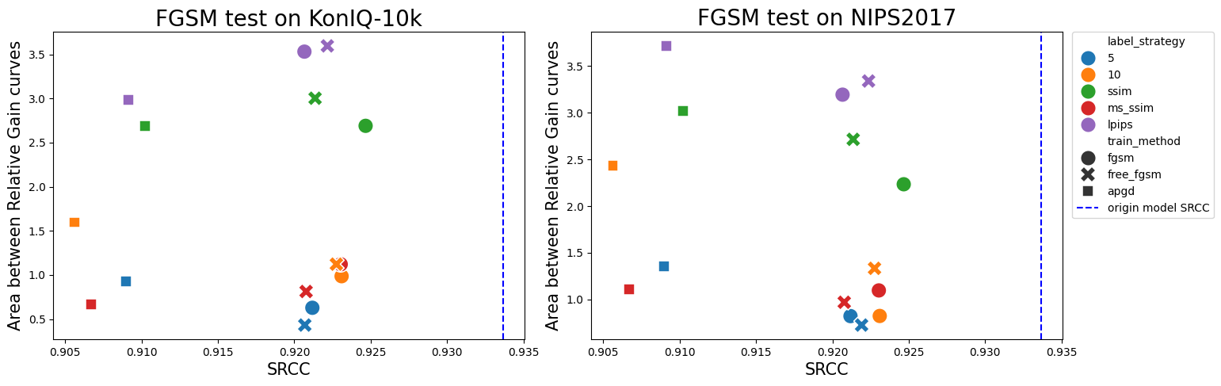
Adversarial Training Результаты для Linearity
Защита метрики Linearity с помощью adversarial training помогла сделать ее устойчивой к атаке FGSM при малом снижении корреляции с визуальными оценками (с 0.932 до 0.925)
Better
Better
Better
Защищенные модели Linearity

Slide 34
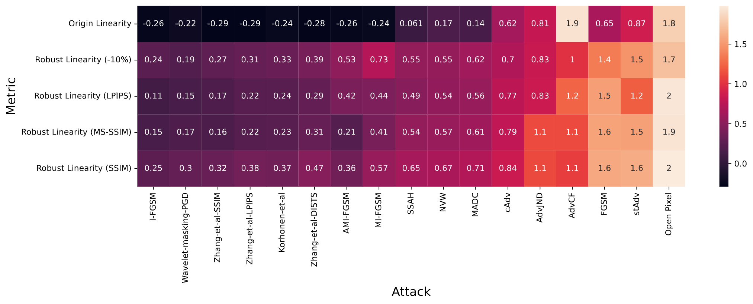
Adversarial Training Результаты для Linearity
Robustness Score оригинальной и защищенных версий метрики Linearity

Slide 35
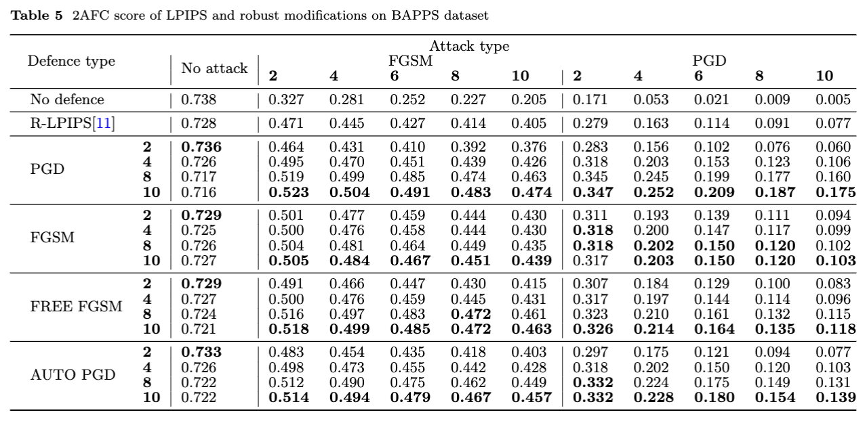
Adversarial Training Результаты для LPIPS
Защищенные модели LPIPS

Slide 36
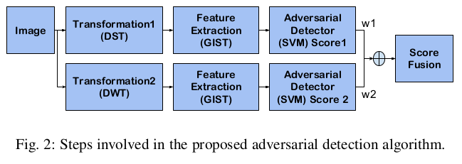
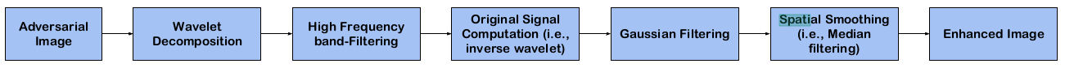
Spatial transformations Идея
Использовать различные частотные преобразования и декомпозицию для детектирования атак и очищения входных данных
Предложенный алгоритм детектирования атаки
Предложенный алгоритм нивелирования атаки
A. Agarwal et al.,”Image Transformation based Defense Against Adversarial Perturbation on Deep Learning Models,” in IEEE Transactions on Dependable and Secure Computing, 2020

Slide 37
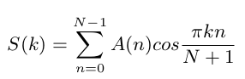
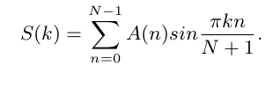
Spatial transformations Виды преобразований (1)
Дискретное косинусное преобразование (DCT):
Визуально значимая информация представлена небольшим числом коэффициентов
Типичный сигнал проще сжимается с косинусами
Дискретное синусное преобразование (DST):
A. Agarwal et al.,”Image Transformation based Defense Against Adversarial Perturbation on Deep Learning Models,” in IEEE Transactions on Dependable and Secure Computing, 2020
Notes:
Авторы переводят изображения из пространственного домена в частотный домен, которые разным образом кодируют свойства изображения, и именно эти свойства предлагается анализировать.
Или другой вариант - дискретное синусное преобразование, которое имеет разреженное представление, что может помочь различить добавленный состязательный шум

Slide 38
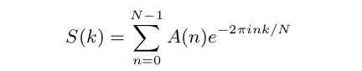
Spatial transformations Виды преобразований (2)
Преобразование Фурье (FFT)
Преобразования Уолша-Адамара (WHT)
Обобщенная версия FFT, в которой в ядре стоят только 1 и -1
Дискретное преобразование вейвлетов (DWT)
Декомпозиция изображения на разных уровнях разрешения
Используется фильтр Хаара для получения разложения по 4 направлениям
A. Agarwal et al.,”Image Transformation based Defense Against Adversarial Perturbation on Deep Learning Models,” in IEEE Transactions on Dependable and Secure Computing, 2020
Notes:
Быстрое преобразование Фурье - трансформирует сигнал как по времени, так и по частоте. Разложение значений на разные частоты может помочь идентифицировать шум на пространственных частотах, присутствующий в невозмущенных изображениях.
DWT предлагает низкочастотные и высокочастотные компоненты, присутствующие во входном изображении, в виде четырех различных поддиапазонов

Slide 39
Spatial transformations Детектирование атаки
Применяются преобразования
Считаются GIST признаки
Классификация с помощью SVM для каждого преобразования
Агрегация ответов классификаторов
Схема работы алгоритма детектирования атаки
A. Agarwal et al.,”Image Transformation based Defense Against Adversarial Perturbation on Deep Learning Models,” in IEEE Transactions on Dependable and Secure Computing, 2020
Notes:
Признаки GIST кодируют информацию о границах, вычисляя градиенты в нескольких масштабах и ориентациях

Slide 40
Spatial transformations Очищение данных
Изображения декомпозируется вейвлетами
Высокие частоты фильтруются с помощью адаптивного порога
Кадр делится на регионы
Считаются статистики
Выставляется порог
Применяется обратное вейвлет преобразование
Сглаживание фильтром гаусса с
Схема работы алгоритма очищения
A. Agarwal et al.,”Image Transformation based Defense Against Adversarial Perturbation on Deep Learning Models,” in IEEE Transactions on Dependable and Secure Computing, 2020

Slide 41
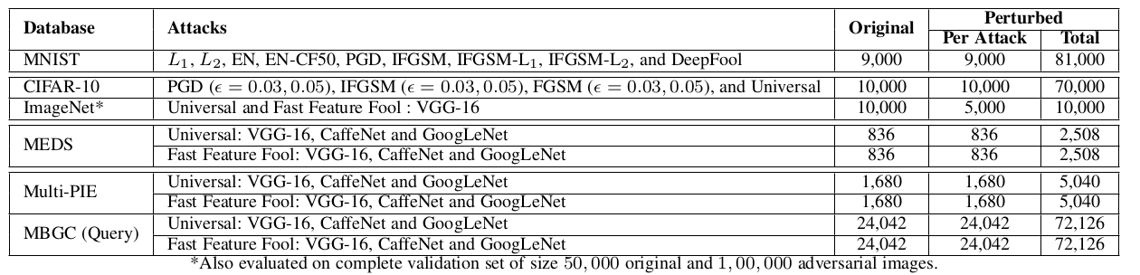
Spatial transformations Эксперименты
Датасеты: MNIST, CIFAR-10, ImageNet, MEDS, Multi-PIE, MBGC
Атаки: FGSM, PGD, Fool, C&W, универсальные добавки
Описание датасетов и атак для экспериментов
A. Agarwal et al.,”Image Transformation based Defense Against Adversarial Perturbation on Deep Learning Models,” in IEEE Transactions on Dependable and Secure Computing, 2020

Slide 42
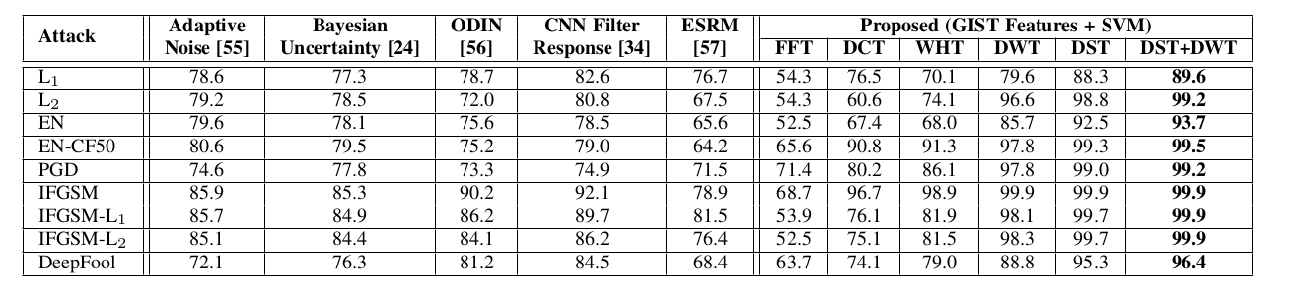
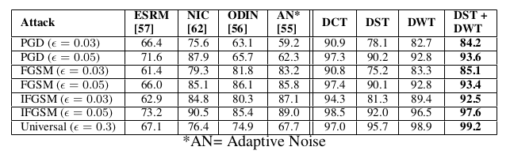
Spatial transformations Результаты (1)
Intra-database
Точность детектирования на датасете MNIST
Точность детектирования на датасете CIFAR-10
A. Agarwal et al.,”Image Transformation based Defense Against Adversarial Perturbation on Deep Learning Models,” in IEEE Transactions on Dependable and Secure Computing, 2020

Slide 43
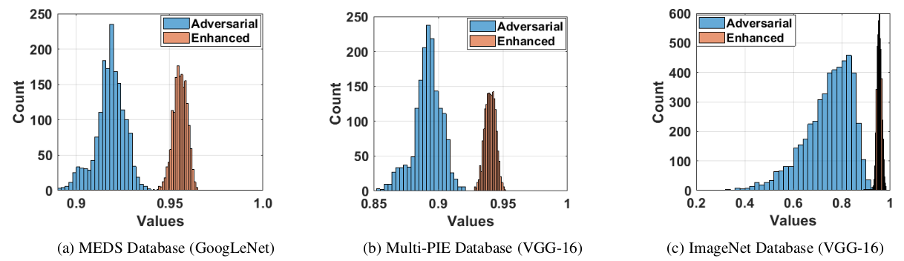
Spatial transformations Результаты (2)
Метрика SSIM для атакованных изображений и очищенных
Атакованы с помощью универсальной атаки
A. Agarwal et al.,”Image Transformation based Defense Against Adversarial Perturbation on Deep Learning Models,” in IEEE Transactions on Dependable and Secure Computing, 2020

Slide 44
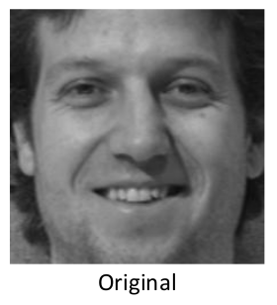
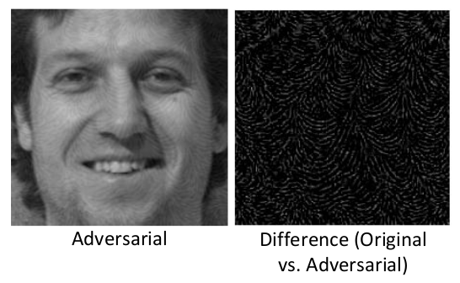
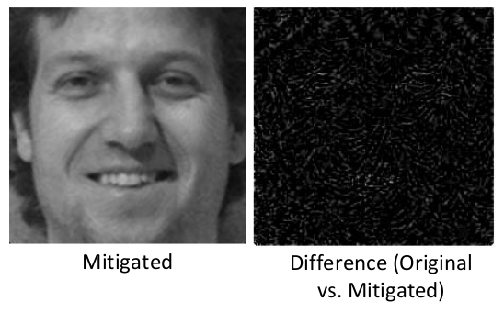
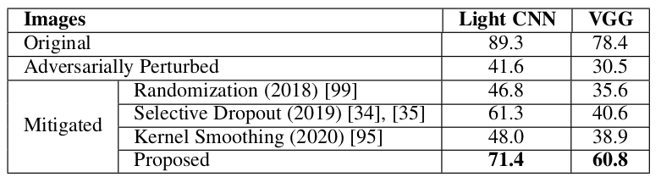
Spatial transformations Результаты. Очищение данных
Точноcть классификаторов для различных методов очищения данных на датасете MEDS
A. Agarwal et al.,”Image Transformation based Defense Against Adversarial Perturbation on Deep Learning Models,” in IEEE Transactions on Dependable and Secure Computing, 2020

Slide 45
Countering Adversarial Images Идея
Авторы рассматривают несколько методов смягчения входных данных для нивелирования атак, а именно:
Кропы и изменение разрешения
Уменьшение битности
Сжатие JPEG
Минимизация полной вариации (total variance)
Image quilting
Guo, Chuan & Rana, Mayank & Cisse, Moustapha & Maaten, Laurens, “Countering Adversarial Images using Input Transformations,” in ICLR, 2018

Slide 46
Countering Adversarial Images Преобразования (1)
Image cropping-rescaling:
Во время обучения для входных кадров случайным образом делались crop и rescale
Во время тестирования операция повторялась несколько раз и предсказания усреднялись
Уменьшение битности:
До 3 бит на пиксель
Сжатие JPEG
Сжатие с уровнем качества 75 из 100
Guo, Chuan & Rana, Mayank & Cisse, Moustapha & Maaten, Laurens, “Countering Adversarial Images using Input Transformations,” in ICLR, 2018

Slide 47

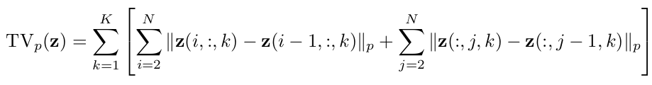
Countering Adversarial Images Преобразования (2)
Минимизация полной вариации (total variance):
Удаляется подмножество пикселей изображения
Ищется изображение, которое аппроксимирует исходное изображение, но при этом минимизирует функционал:
ー атакованное изображение
Guo, Chuan & Rana, Mayank & Cisse, Moustapha & Maaten, Laurens, “Countering Adversarial Images using Input Transformations,” in ICLR, 2018

Slide 48
Countering Adversarial Images Преобразования (3). Image quilting
Идея: аппроксимация исходного изображения патчами из банка текстур. Т.к. в банке все патчи не атакованы ー в синтезированном изображении возмущения от атак должны пропасть.
Изображение разбивается по сетке
Для каждой ячейки ищется ближайший по метрике патч в базе
Границы патчей гладким образом склеиваются для удаления артефактов
Guo, Chuan & Rana, Mayank & Cisse, Moustapha & Maaten, Laurens, “Countering Adversarial Images using Input Transformations,” in ICLR, 2018

Slide 49
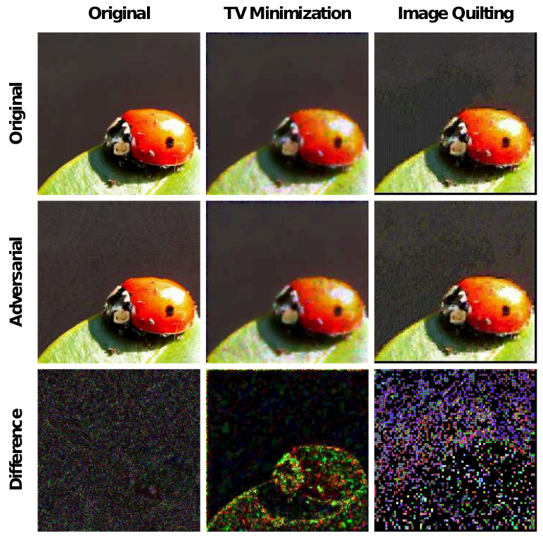
Countering Adversarial Images Преобразования (4)
Примеры преобразований после атаки I-FGSM
Guo, Chuan & Rana, Mayank & Cisse, Moustapha & Maaten, Laurens, “Countering Adversarial Images using Input Transformations,” in ICLR, 2018

Slide 50
Countering Adversarial Images Эксперименты
Датасет ImageNet:
1.2 миллиона изображений на обучение
50000 тестовых изображений
Классификатор: ResNet-50
Атаки:
FGSM
I-FGSM
DeepFool
C&W
Guo, Chuan & Rana, Mayank & Cisse, Moustapha & Maaten, Laurens, “Countering Adversarial Images using Input Transformations,” in ICLR, 2018

Slide 51
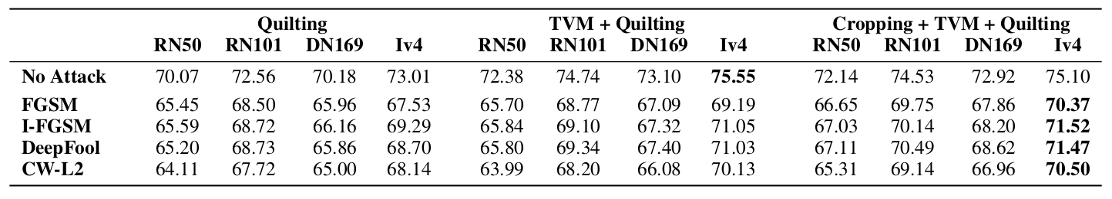
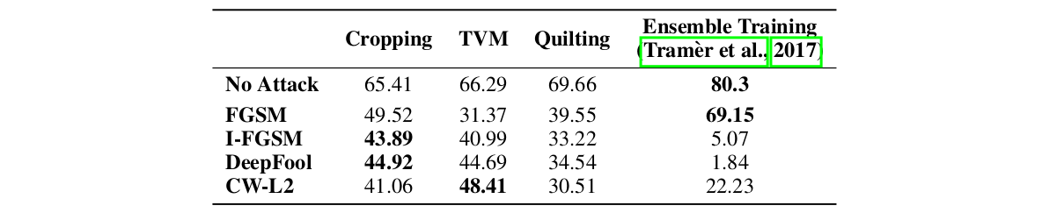
Countering Adversarial Images Обобщение защит на другие модели
Точность классификации для разных моделей и ансамблирования защит. Атаки проводились на ResNet-50 и тестировались на 4 классификаторах
Сравнение с аналогом. Атаковался классификатор ResNet-50
Guo, Chuan & Rana, Mayank & Cisse, Moustapha & Maaten, Laurens, “Countering Adversarial Images using Input Transformations,” in ICLR, 2018
Notes:
top-1 точность
первая таблица - блэк бокс манера и тест переносимости
вторая таблица - сравнение с обученным inception с помощью adversarial training

Slide 52
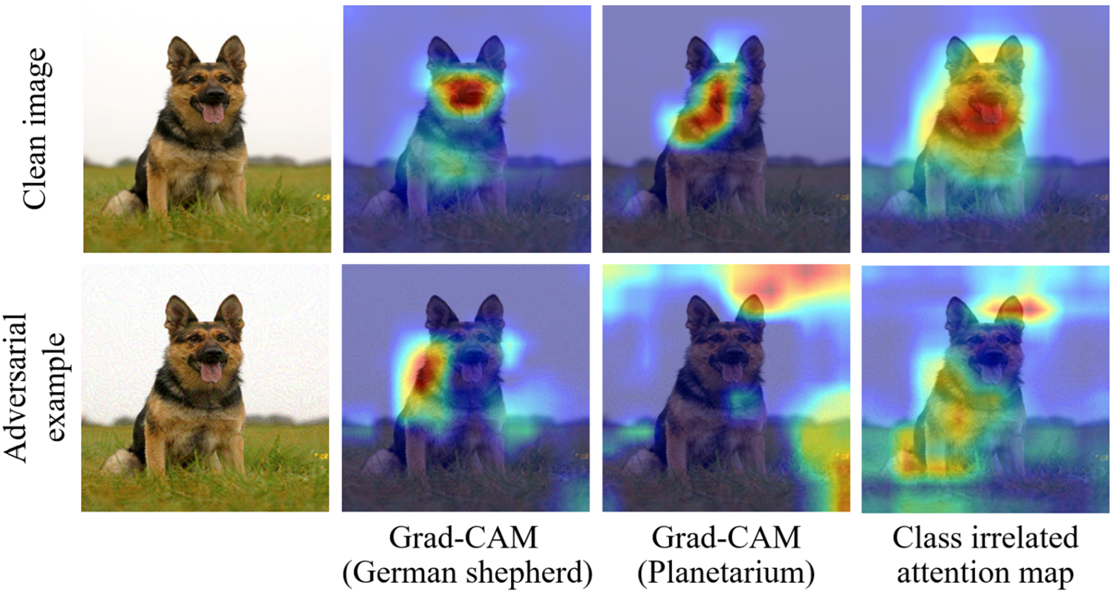
Guided Attention Distillation
Карты внимания при состязательных атаках
Wang et al., “AGKD-BML: Defense by Attention Guided Knowledge Distillation and Bi-directional Metric Learning,” ICCV, 2021

Slide 53
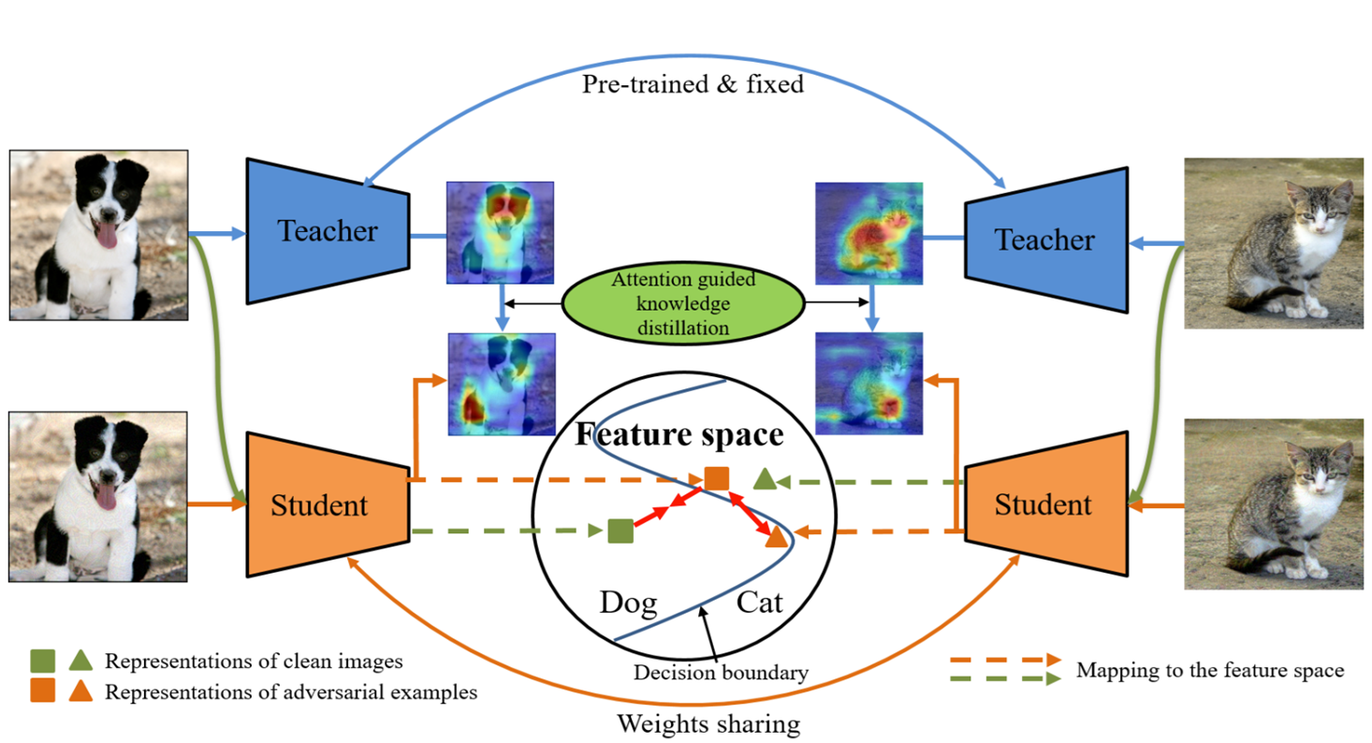
Guided Attention Distillation
Предложенный метод
Wang et al., “AGKD-BML: Defense by Attention Guided Knowledge Distillation and Bi-directional Metric Learning,” ICCV, 2021

Slide 54

Guided Attention Distillation
Обучение (1)
Обычная кросс-энтропия, использующаяся в стандартном adversarial training
Wang et al., “AGKD-BML: Defense by Attention Guided Knowledge Distillation and Bi-directional Metric Learning,” ICCV, 2021

Slide 55

Guided Attention Distillation
Обучение (2)
чистое
чистое
атакованное
атакованное
карта внимания
признаки
учитель
студент
Wang et al., “AGKD-BML: Defense by Attention Guided Knowledge Distillation and Bi-directional Metric Learning,” ICCV, 2021

Slide 56

Guided Attention Distillation
Обучение (3)
атакованное изображение класса s с целевым классом y_{mc}
атакованное изображение класса y_{mc} с целевым классом s
чистое изображение класса s
косинусное расстояние
Wang et al., “AGKD-BML: Defense by Attention Guided Knowledge Distillation and Bi-directional Metric Learning,” ICCV, 2021

Slide 57

Guided Attention Distillation
Распределение признаков после защиты
Wang et al., “AGKD-BML: Defense by Attention Guided Knowledge Distillation and Bi-directional Metric Learning,” ICCV, 2021
Notes:
t-sne график фичей

Slide 58

Guided Attention Distillation
Пример сохранения Grad-CAM
Wang et al., “AGKD-BML: Defense by Attention Guided Knowledge Distillation and Bi-directional Metric Learning,” ICCV, 2021
Notes:
t-sne график фичей

Slide 59

Guided Attention Distillation
Результаты
Wang et al., “AGKD-BML: Defense by Attention Guided Knowledge Distillation and Bi-directional Metric Learning,” ICCV, 2021

Slide 60

Certified Robustness
Нейросети уязвимы для целенаправленных искажений входных данных, поэтому появляется необходимость гарантировать результат их работы в некоторой окрестности
T.-W. Weng et al., “Evaluating the Robustness of Neural Networks: An Extreme Value Theory Approach,” in ICLR, 2018

Slide 61

DensePure Задача сертификации классификаторов
Xiao et al., “DENSEPURE: understanding diffusion models towards adversarial robustness,” in ICLR, 2023

Slide 62

DensePure Randomized Smoothing
Хотим гарантировать, что модель в каком-то радиусе изображения не взламывается
Есть методы, позволяющие точно оценить этот радиус, но они медленные (O(2^размер весов модели))
На помощь приходит Randomized Smoothing
Шум должен быть сильнее атаки, чтобы ее нивелировать
Xiao et al., “DENSEPURE: understanding diffusion models towards adversarial robustness,” in ICLR, 2023
Notes:
Тут скорее смысл randomized smoothing в том, чтобы много раз прогнать классификатор на множестве разных зашумленных (из нормального распределения с центром в текущем изображении) версиях изображения, и посчитать, какой класс при таком семплировании самый популярный: если топ1 класс сильно популярнее топ2 класса, то можем с некоторой долей уверенности (которую можно посчитать) утверждать, что на исходном изображении именно этот топ1 класс по результатам семплирования. Более того, можем также (с помощью матстата, те с некой долей уверенности) оценить радиус, в пределах которого вокруг исходного изображения класс точно не изменится

Slide 63

DensePure Пайплайн (1)
Прогоняем через существующую диффузионку
Xiao et al., “DENSEPURE: understanding diffusion models towards adversarial robustness,” in ICLR, 2023
Notes:
Авторы этой защиты пытаются с помощью диффузионной модели улучшить гарантированную устойчивость классификаторов

Slide 64
DensePure Пайплайн (2)
Семплируем некоторое количество раз
Xiao et al., “DENSEPURE: understanding diffusion models towards adversarial robustness,” in ICLR, 2023

Slide 65
DensePure Пайплайн (3)
Выбираем победителя голосования
Xiao et al., “DENSEPURE: understanding diffusion models towards adversarial robustness,” in ICLR, 2023

Slide 66

DensePure Результаты
Опережает аналоги по точности определения класса атакованных изображений, хотя на CIFAR при больших certified радиусах уступает методу boosting
атаки
защиты
Xiao et al., “DENSEPURE: understanding diffusion models towards adversarial robustness,” in ICLR, 2023

Slide 67

Медианное сглаживание для доказуемой безэталонной оценки качества изображений и видео
Идея метода
Общая схема предложенного DMS-IQA метода защиты для моделей оценки качества изображений

Slide 68



Сглаживание в задаче регрессии
Медианное сглаживание – это процесс, который преобразует регрессионную модель в доказуемо устойчивую модель
к любому аддитивному возмущению некоторой нормы
Если – регрессионная модель, то ее медианное сглаживание определяется как
Для такой модели и некоторого радиуса
можно вычислить границы изменения модели для любого возмущения из этого радиуса
P. Chiang et al. “Detection as regression: Certified object detection with median smoothing,” in NeurIPS, 2020

Slide 69







Постановка задачи
Устойчивая модель оценки качества изображений
Пусть – модель оценки качества изображений, и – предопределенные константы
Цель: построить оператор , такой что
где – некоторое изображение, – аддитивное возмущение
Оператор G должен быть локально устойчивым и не сильно ухудшать качество защищенной модели

Slide 70











Постановка задачи
𝜏-closeness
Для того чтобы измерять ухудшение качества защищенной модели вводится метрика 𝜏-closeness
Пусть – набор изображений,
– соответствующие субъективные оценки
Введем два множества
Тогда оператор G удовлетворяет условию 𝜏-closeness, если
где – коэффициент корреляции Спирмена/Пирсона,
– некоторая предопределенная константа

Slide 71




Предложенный метод
Медианное сглаживание для оценки качества изображений
В качестве бейзлайна для G был выбран оператор медианного сглаживания
Для базовой модели оценки качества изображений ее медианное сглаживание записывается как
где – входное изображение, – единичная матрица
Происходит семплирование шума с помощью модели Гаусса
, после чего ответ модели вычисляется как медиана по всем семплам

Slide 72





Предложенный метод
Гарантии
Для любого аддитивного возмущения верно:
где и – кумулятивная функция распределения Гаусса
и определяются как перцентили сглаженной функции

Slide 73



Предложенный метод
Обучение вспомогательной нейросети
Для улучшения 𝜏-closeness предлагается обучить нейросеть для удаления добавленного шума перед вычислениями оценки качества с оптимизацией правильного ранжирования в каждом батче
Схема обучения вспомогательной нейросети

Slide 74


Эксперименты
Параметры экспериментов
Наборы данных
Модели оценки качества изображений

Slide 75





Эксперименты
Сценарии
Было выбрано два пресета для рассмотрения эффективности защит в двух сценариях: слабый и сильный.
Слабая атака:
Сильная атака:
Во время защиты при генерации зашумленных версий изображения используется шум Гаусса с параметром
Защищенная модель выдает границы изменения ответов модели при любом аддитивном возмущении, норма которого не превосходит

Slide 76



Эксперименты
Сравнение на неатакованных изображениях
Сравнение предложенного DMS-IQA метода с двумя предыдущими – MS и DMS на трех наборах данных: KonIQ, CLIVE и SPAQ. Результаты усреднены по пяти моделям оценки качества изображений: KonCept, Hyper-IQA, CLIP-IQA+, DBCNN и Topiq. Слабая атака (w): , Сильная атака (s): .

Slide 77






Эксперименты
Генерация атакованных изображений
Генерация атакованных изображений заданной l2 нормы
Для генерации использовалась функция потерь:
Для каждого изображения совершалось 1000 шагов обратного распространения ошибки с использованием Adam оптимизатора (lr=0.0005) для двух параметров:
и .

Slide 78


Эксперименты
Сравнение на атакованных изображениях
Сравнение предложенного DMS-IQA метода с MS, DMS и незащищенными моделями на атакованных изображениях для пяти моделей оценки качества изображений: KonCept, Hyper-IQA, CLIP-IQA+, DBCNN и Topiq. Результаты усреднены по изображениям и моделям
Визуализация работы доказуемых моделей оценки качества изображений

Slide 79

Эксперименты
Оптимизация сглаженной модели
RMSE после оптимизации оригинальной и медианно-сглаженной версии модели оценки качества изображений DBCNN из зашумленных изображений. Результаты усреднены по 100 изображениям

Slide 80


Эксперименты
Оптимизация сглаженной модели. Пример

Slide 81

Эксперименты
Обучение на нескольких наборах данных
Сравнение DMS-IQA методов с вспомогательной сетью, обученной на одном и нескольких наборах данных. Тестировалось на 500 изображениях из набора данных KADID

Slide 82
Бенчмарк методов защит
Мотивация
Цель: измерить увеличение устойчивости метрик качества к состязательным атакам различными методами
Область применения бенчмарка:
Позволит разработчикам повысить устойчивость собственных метрик
Более безопасный способ использования метрик в чувствительных областях
Показатели бенчмарка:
9 метрик качества
14 методов атаки
29 защит
Адаптивная и неадаптивная постановки

Slide 83
Атакуемые модели
Мы тестировали No-Reference метрики качества изображений:
MANIQA – одна из самых устойчивых метрик, имеет хорошую корреляцию с субъективным качеством, использует трансформер
META-IQA – одна из самых устойчивых метрик, использует CNN
FPR – модель с худшими показателями устойчивости
Linearity – имеет хорошие корреляции, но уязвима к атакам
TOPIQ – новая SOTA модель, использующая трансформеры
CLIP-IQA+ – метрика, использующая языковую модель
SPAQ
PAQ-2-PIQ
Koncept
Классические сверточные модели, часто используемые в научных статьях

Slide 84

Используемые атаки

Slide 85

Подбор параметров для атаки
Схема

Slide 86
Используемые датасеты
KonIQA-10k ー набор фотографий с большим количеством типов натуральных искажений
KADID-10k ー большой набор данных с разнообразным контентом и искусственными искажениями
NIPS 2017 ー набор данных используемый для тестирования устойчивости классификаторов
AGIQA-3K ー набор сгенерированных с помощью AI изображений с субъективными оценками

Slide 87
Защиты
Очистка данных
Методы используются как этап очищения от состязательной надбавки входных данных в модель
Простые геометрические преобразования:
Crop, resize, rotate, flip
Сжатие:
JPEG, DiffJPEG, Color quantization
Денойзинг:
MPRNet, Real-ESRGAN
Специально разработанные защиты:
DiffPure, DISCO, FCN-filter

Slide 88
Защиты
Сертифицируемые защиты
Защиты такого типа предоставляют гарантии вида:
Либо гарантируют неизменность метки качества в некоторой окрестности входных данных (classification-based)
Либо изменение не больше чем на δ в некоторой окрестности входных данных (regression-based)
Для обеспечения таких гарантий используется многократное семплирование
Тестируемые classification-based методы:
Randomized Smoothing and Denoised Randomized Smoothing
Diffusion Denoised Randomized Smoothing
DensePure
Тестируемые regression-based методы:
Median Smoothing and Denoised Median Smoothing

Slide 89




Оценка эффективности защит (1)
const
IQA model
ー атакованное изображение
ー оригинальное изображение
Мы измеряем эффективность защиты с помощью двух показателей измеряющих величину отклонения значений модели после атаки. Чем меньше отклонение, тем лучше защита справляется с устранением эффекта атаки.

Slide 90

Оценка эффективности защит (2)
Измерение устойчивости корреляций:
Измерение качества изображений после защит очищением производилось с помощью метрик PSMR, SSIM, L0
Субъективные оценки (MOS)

Slide 91

Результаты
Корреляции
Лучше всего значение метрики сохраняют сертифицируемые защиты.
В адаптивной постановке хорошо работают случайные геометрические преобразования (crop, rotate), а также сжатие (DiffJPEG).
Специализированные методы (DiffPure, DISCO) не в лидерах.
Better
Адаптивная атака
Неадаптивная атака

Slide 92


Результаты
Разбиение по атакам и метрикам
Black-box атаки могут быть не менее эффективны, чем white-box. Важно тестировать на большом наборе атак
Для уязвимых метрик (FPR) защиты значительно повышают корреляции

Slide 93

Defenses benchmark
Variation of defenses’ parameters
Необходимо тщательно подбирать параметры защиты для балансирования между сохранением качества изображения и восстановлением значений модели
Лучше

Slide 94

Примеры атак и защит на метрики

Slide 95


Больше информации
Статья на рассмотрении на ICLR 2025
Страница бенчмарка
https://videoprocessing.ai/benchmarks/iqa-defenses.html
openreview.net

